Slide 1
BARREJA D’OLI AMB AIGUA I BARREJA D’AIGUA AMB SUCRE
TASCA 3 EXPERIMENT 1

Slide 2
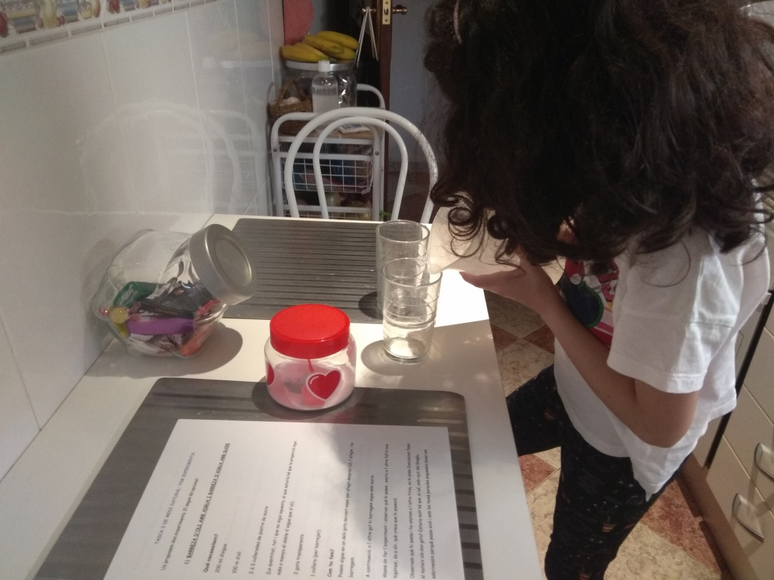
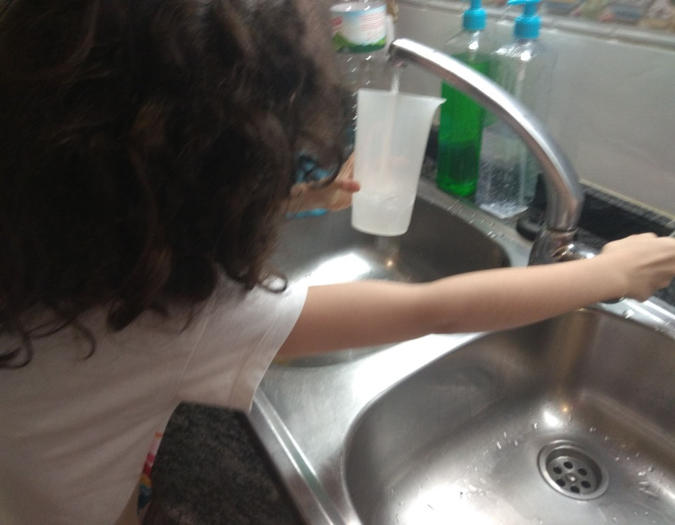
PRIMERA PART

Slide 3
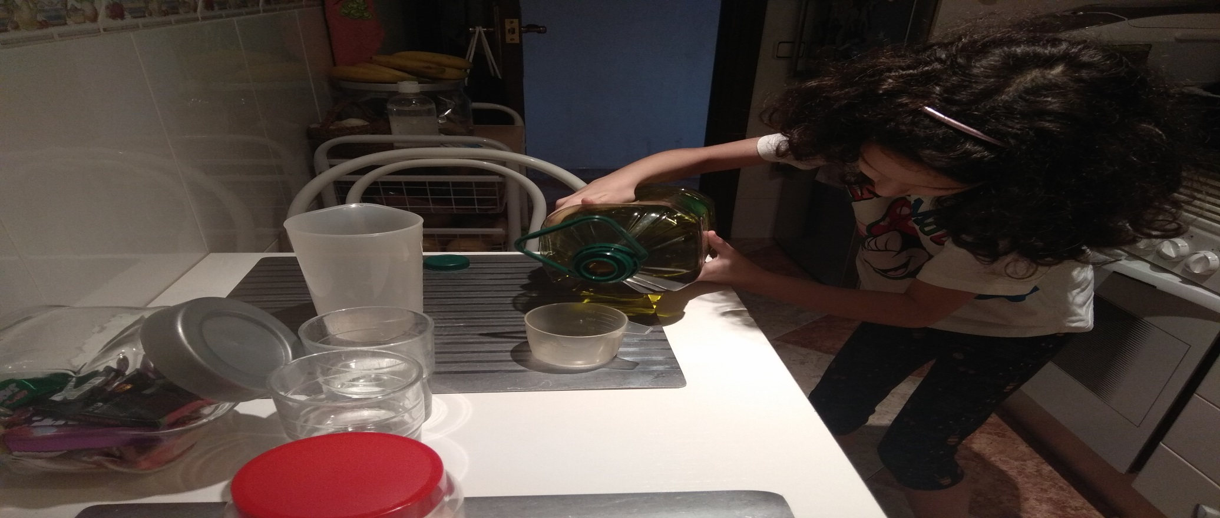
SEGONA PART

Slide 4
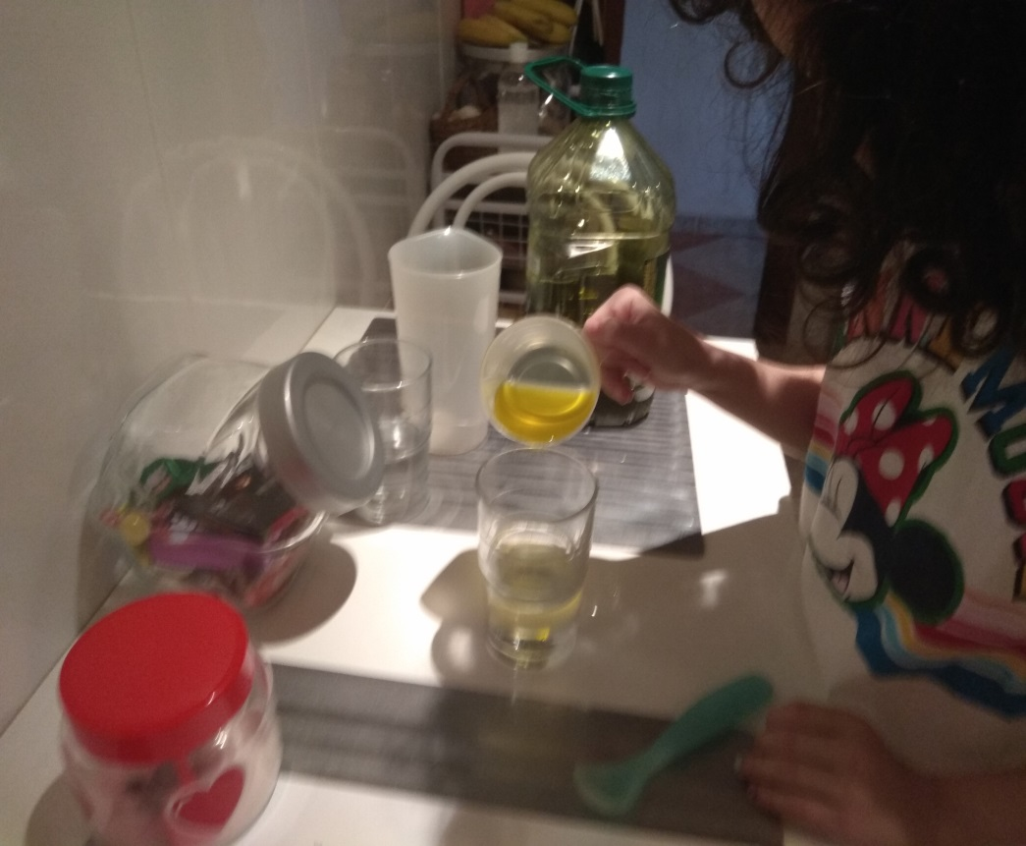
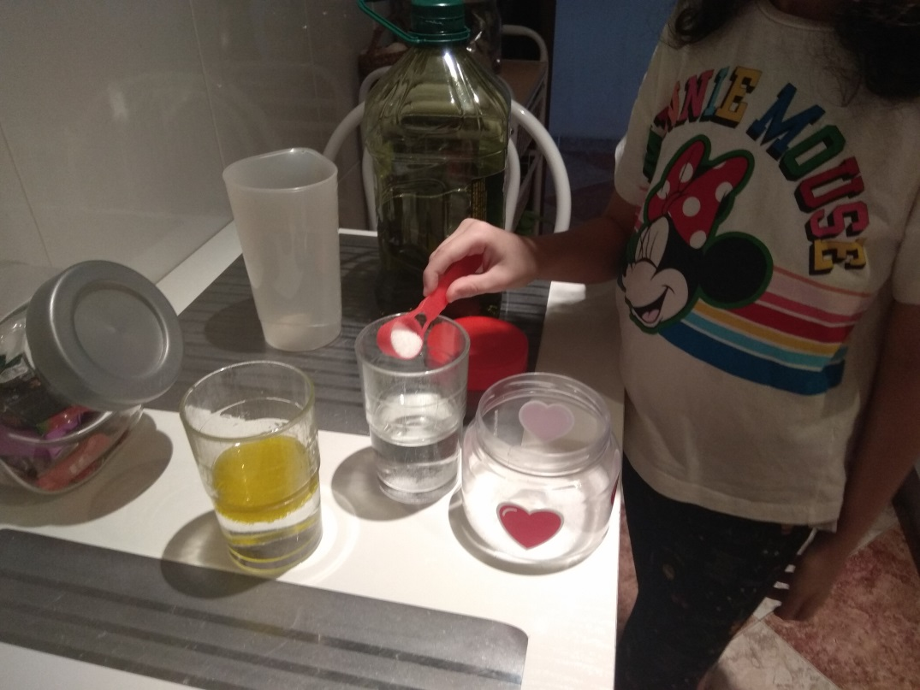
TERCERA PART

Slide 5
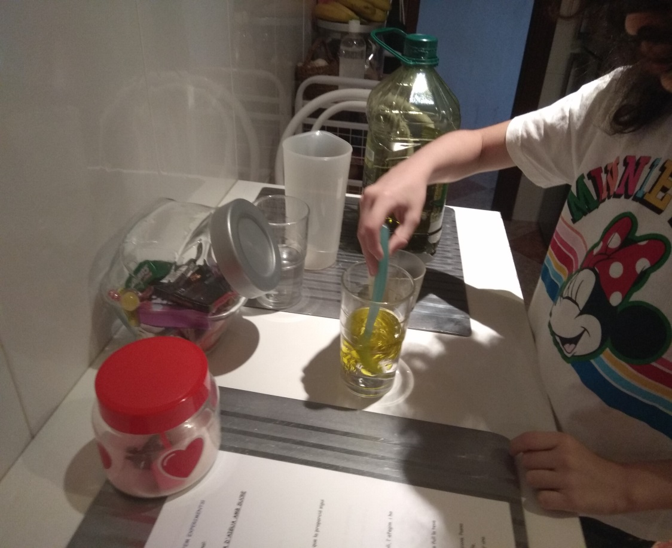
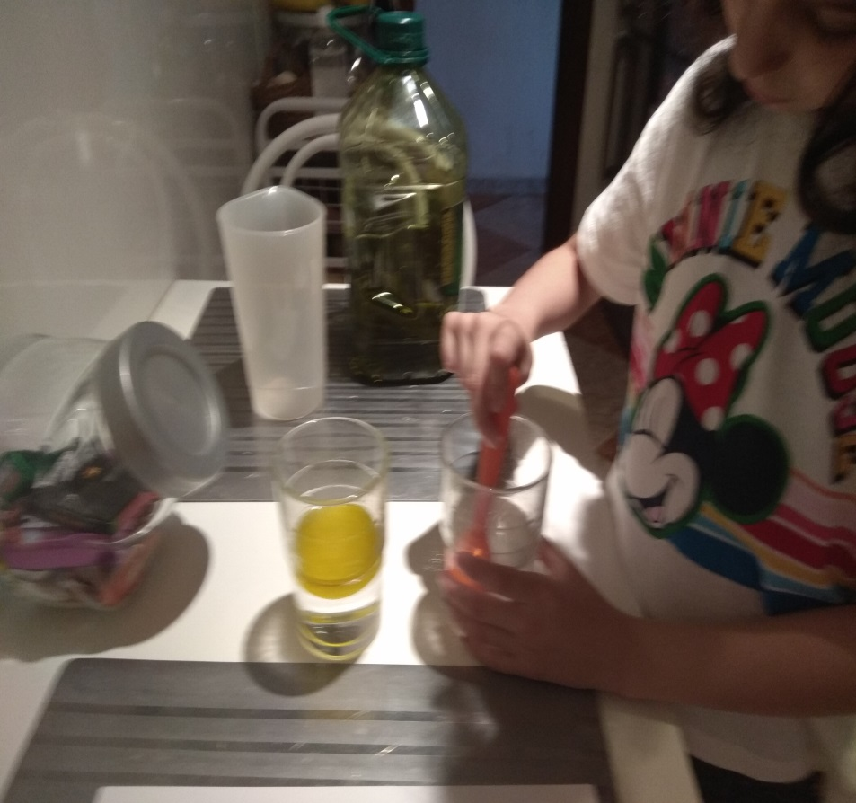
QUARTA PART

Slide 6
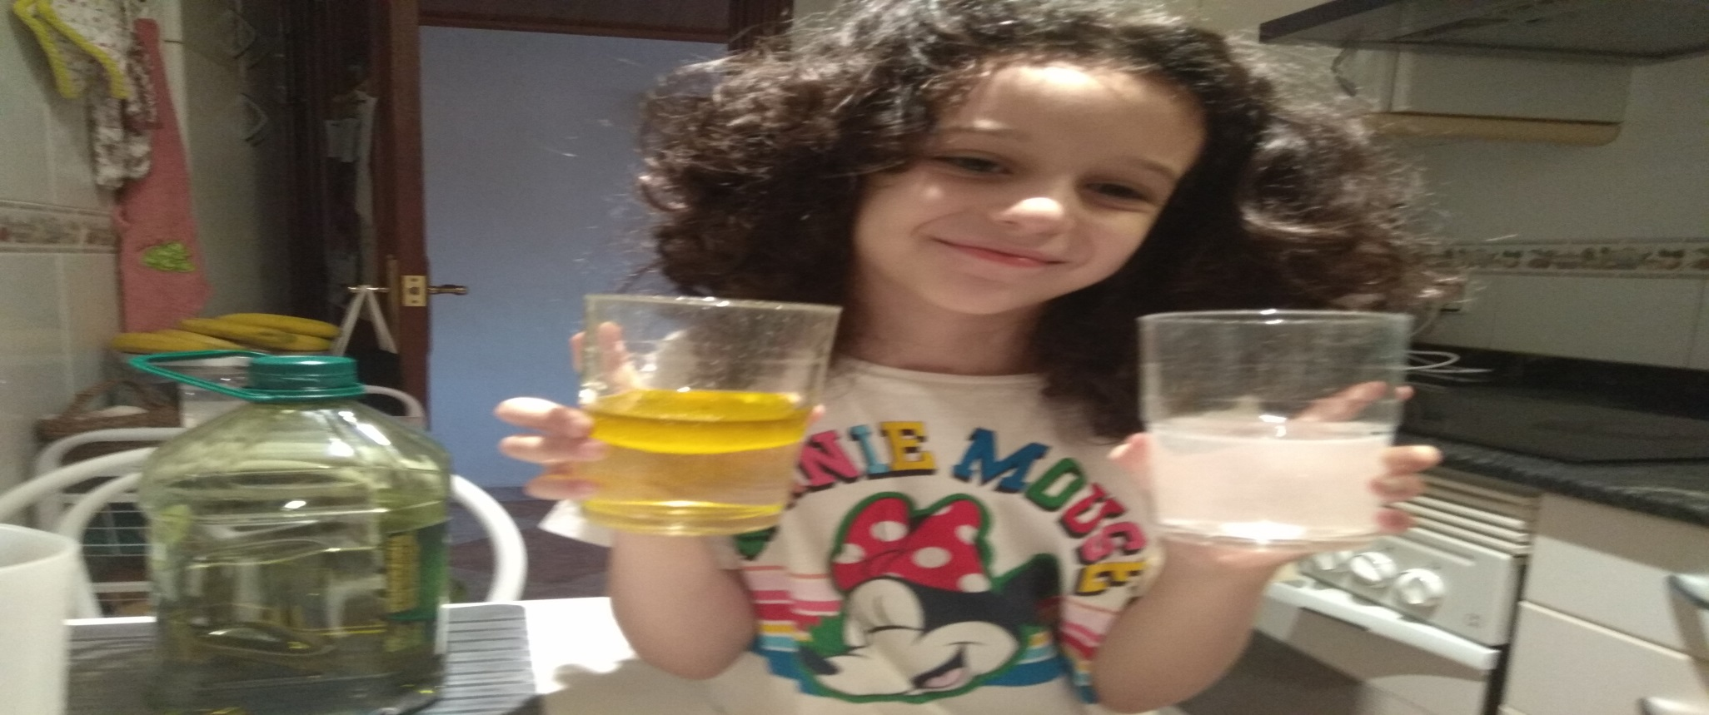
cinquena PART i experiment JA ACABAT

